Slide 1
Projet C++
M2 MIAGE IF
Samba Diarra DIOUF, Mohamed ALASSAF
26 juin 2023

Slide 2
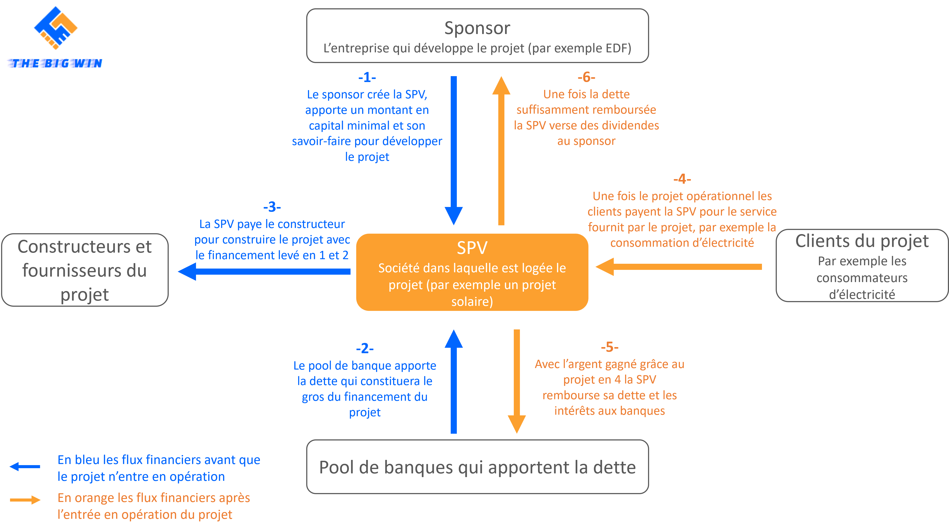
Introduction
Le but de notre projet est de modéliser et gérer diverses entités liées au processus de prêt financier, comme les emprunteurs, les prêteurs, les contrats de prêt (deals), les facilités de prêt, et les paiements.
Source : https://the-big-win.com/financement-structure

Slide 3
Diagramme de Classe
Company
Date
Borrower
Lender
Exchange
DataManager
Deal
Facility
Part
Portfolio

Slide 4
Concepts utilisé
Concepts
Limite
Héritage (Company → Borrower, Company → Lender)
Redéfinition (fonction displayInformation() de Company par les classes filles)
Surcharge (getDeals(), getDeals(DealStatus) dans le DataManager)
Encapsulation
Dans notre application, l'héritage et le polymorphisme ont été peu utilisés, car la nature du problème ne justifiait pas leur large application, les classes possédant des attributs et comportements distincts et les situations nécessitant le traitement interchangeable de différents types d'objets étant rares.

Slide 5
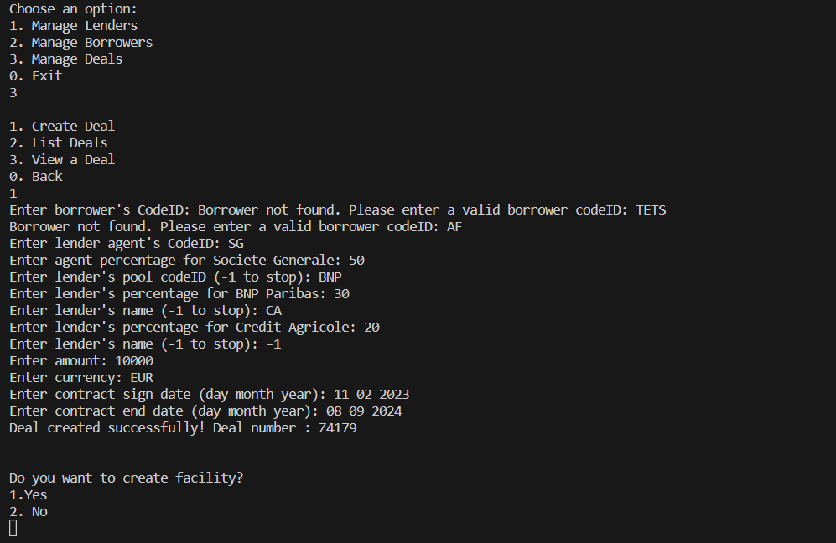
Fonctionnalités
Interface
Création
Lender, Borrower, Deal
Visualisation
Lender, Borrower, Deal, Portfolio
Remboursement d’une part
Avec calcul du montant des intérêts d’une part lié à une Facility
Pour chaque Lender : calcule la part d'intérêts qui lui revient en fonction de son pourcentage de participation et on stocke cela dans le portfolio

Slide 6

Conclusion

